Slide 1
Mножење и дијељење двоцифрених бројева
једноцифреним бројевима
(утврђивање)
Математика
4. разред

Slide 2
ДА ПОНОВИМО!
МНОЖЕЊЕ
25 · 4 = 100
ЧИНИОЦИ
ДИЈЕЉЕЊЕ
45 : 5 = 9
ПРОИЗВОД
КОЛИЧНИК
ДЈЕЉЕНИК
ДЈЕЛИЛАЦ

Slide 3
ЗАДАЦИ ЗА ВЈЕЖБАЊЕ:
Израчунај производе користећи својства множења збира
и разлике бројем.
28 · 4 = (20 + 8) · 4 = 20 · 4 + 8 · 4 = 80 + 32 = 112
68 · 4 = (70 – 2) · 4 = 70 · 4 – 2 · 4 = 280 - 8 = 272
2. Израчунај количник користећи својство дијељења збира
и разлике бројем.
75 : 5 = (60 + 15) : 5 = 60 : 5 + 15 : 5 = 12 + 3 = 15
84 : 4 = (100 – 16) : 4 = 100 : 4 - 16 : 4 = 25 - 4 = 21

Slide 4
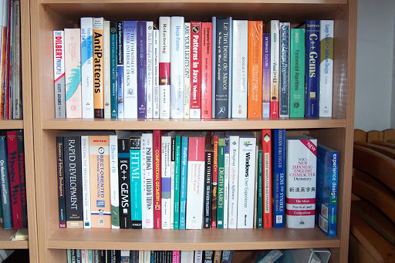
3. Израчунај:
15 · 4 =
16 · 6 =
78 : 6 =
85 : 5 =
4. У једној библиотеци има укупно 14 полица, а на свакој полици по 8 књига.
Колико је укупно књига у библиотеци?
14 · 8 =
Одговор:
У библиотеци je укупно 112 књига.
60
96
13
17
112

Slide 5
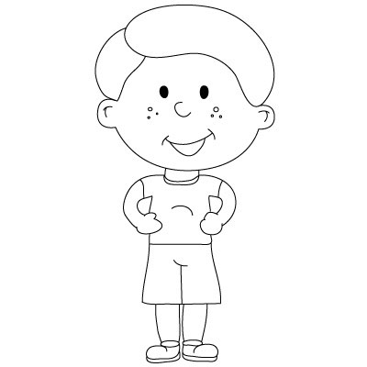
5. Ријеши једначине:
а) x · 4 = 52
x = 52 : 4
x= 13
Провјера: 13 · 4 = 52
б) 55 : x = 5
x = 55 : 5
x = 11
Провјера: 55 : 11 = 5

Slide 6
Задаци за самосталан рад:
1. Одреди вриједности датих израза ако је а = 8
а · 6 = 13 · а =
а · б = а · 12 =
а · 12 = 17 · а =
2. У једном складишту су 72 вреће брашна. Колико ће камиона бити потребно да се натовари брашно, ако ће на сваком камиону бити по 8 врећа?

Slide 7
ХВАЛА НА ПАЖЊИ!

